Slide 1
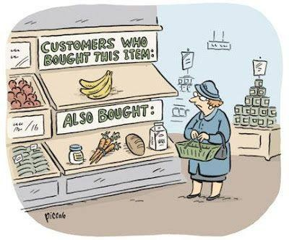
Recommender Systeme
Jacqueline Büttner

Slide 2
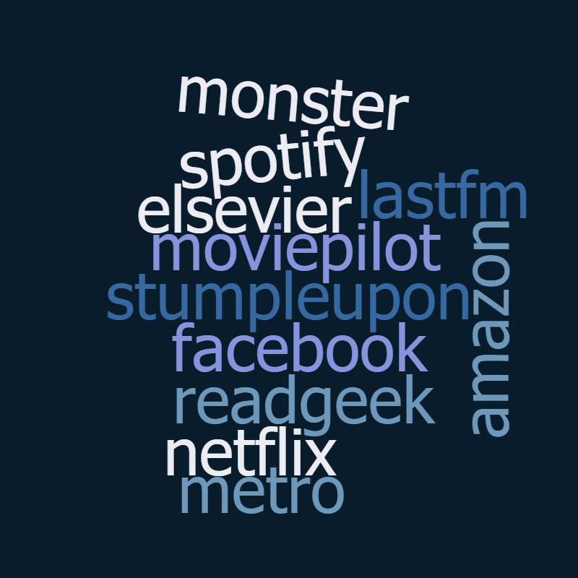
Recommender Systeme
Die Aufgabe eines Recommender Systems ist es, Daten über Nutzer und ihre Vorlieben in Vorhersagen der zukünfigen Vorlieben und Interessen eines Nutzers umzuwandeln.
(Lü et al. 2012, S. 2)
Im Allgemeinen helfen Recommender Systeme Nutzern, Inhalte, Produkte oder Dienstleistungen zu finden, indem sie Vorschläge und Bewertungen anderer Nutzer aggregieren. (Deuk Hee Park et al. 2012, S. 10059)
Recommender Systeme nutzen verschiedene Quellen von Informationen um Nutzern Empfehlungen geben. Sie versuchen, Faktoren wie Genauigkeit, Neuheit, Verschiedenheit (dispersity) und eine Stabiltät der Vorhersagen miteinander in Einklang zu bringen.
(Bobadilla et al. 2013, S. 109)

Slide 3
Überblick
Was?
Wie?
Warum?
Bücher
Paper
Bilder
Filme
Musik
Produkte
Fernseh-programm
Reisen
Lerninhalte
Nachrichten
…
K nearest neighbors
Clustering
Entscheidungs-bäume
Neuronale Netze
Link analysis
Regression
Heuristiken
Recommender ist Geschäftsmodell (Spotify, netflix)
Verbesserung des Service (amazon, expedia)
Umsatzsteigerung
Nichen-Produkte
Usability-Verbesserung
Nutzerbindung
Besseres Verständnis der Bedürfnisse des Anweders / Käufers
Autonomes Lernen ermöglichen
(Deuk Hee Park et al. 2012, S. 10061)
Notes:
* K-nearest neighbors: Collaborative Filterung fällt darunter
* Clustering: Gruppiere ähnliche User und / oder Items und empfehle möglichst ähnliche
* Entscheidungsbäume: Wenn ein Nutzer 18 Jahre als ist sieht er / sie am liebsten Road Movies?
* Neuronale Netze: Finde Features anhand der Datenbasis und trainiere ein neuronales Netz mithilfe eines neuronalen Netzes
* Link analysis: Netzwerkanalyse z.B. in Freundschaftsbeziehungen oder semantischen Netzwerken
* Regression: statistische Anlayseverfahren, um die Beziehung zwischen abhängigen und unabhängigen Variablen zu finden, konkret bei Filmen: finde Genres oder “Themen”, die ein Nutzer mag
* Heuristiken: jemand, der einen Film halb gesehnen, hat wird diesen vermutlich bald fortsetzen wollen -> sortiere die Liste nicht zu Ende gesehener Filme nach Zeitstempeln
* Recommender ist Geschäftsmodell: Netflix hat sich gegen Konkurrenzdienste unter Anderem durch ein besseres Recommender System durchgesetzt: Der Mehrwehrt für Anwender ist das Recommender system, gleiches gilt z.B. für Spotify
* E-commerce: Umsatzsteigerung durch Vorschlagen von Produktergänzungen, wenn Recommender Begründung nennt, erleichtert dies die Kaufentscheidung und das Gefühl des “Verlustes” der Alternativen
* Verbesserung des Service: amazon möchte das richtige Produkt vorschlagen, welches gekauft wird ist eher nebensätzlich, guter Service /“Beratungs”-Ersatz (z.B. auch bei Recommender für Urlaub: statt Reisebüro)
* Nichen-Produkte: Bei Produkten mit geringer Käuferanzahl können die Kosten für die Vermarktung hoch sein => unrentabel; durch Recommender entfällt das Marketing aber und trifft direkt die richtigen Konsumenten (Netflix-Produktionen); Marktanalyse durch vorhandene Daten ggf. erleichtert
Usability-Verbesserung: Darstellung /Wahrnehmung von vielen tausend Produkten belastet und ist zeitaufwändig für Nutzer, wenn sie sich nicht in einer Menustruktur zurecht finden müssen, sondern direkt das für sie relevante sehen ist dies eine Verbessung der Usability
Besseres Verständnis des Anweders / Käufers: Beispiel Tourismussektor: Nutzern bestimmte Region zeigen und evaluieren wie bestimmte Zielgruppe reagiert hat
* Nutzerbindung: man möchte, dass Nutzer sich beim eigenen Dienst besser “aufgehoben” und “verstanden” fühlen als anderswo, außerdem würde man beim Wechsel, alle seine Bewertungen und “Arbeit” verlieren, die man in das System gesteckt hat, um es so anzupassen, dass es bestmöglich funktioniert

Slide 4
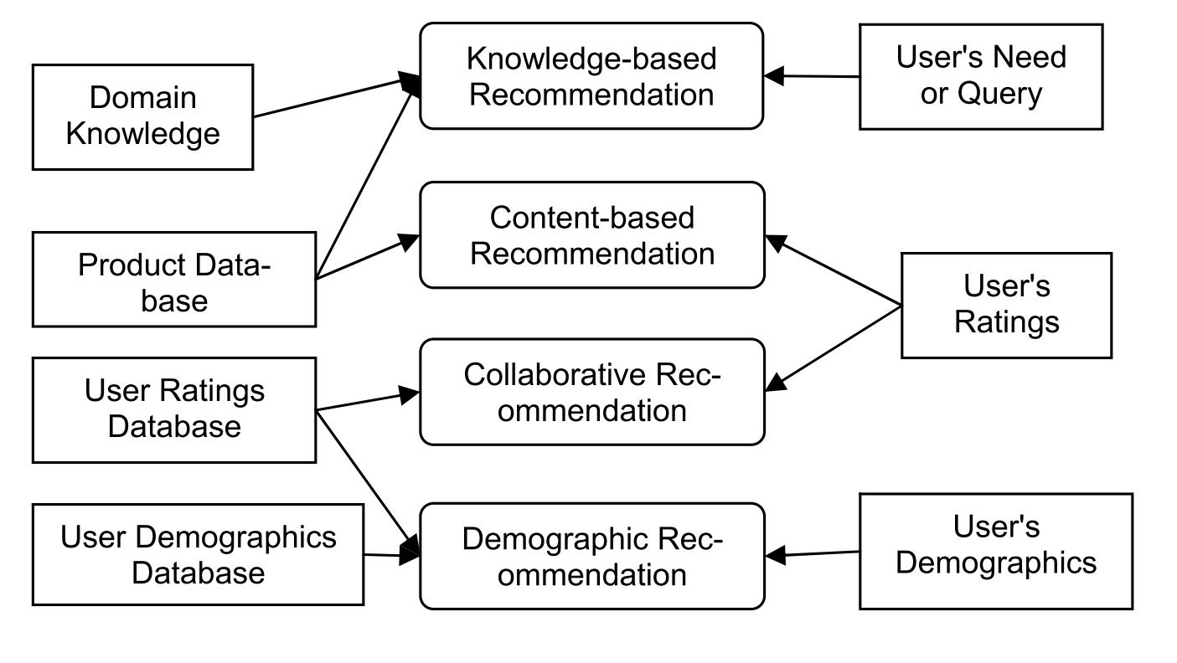
Strategien für Recommender Systeme
Generierung von Empfehlungen auf Basis von
Collaborative
peer Usern mit ähnlicher Bewertungsgeschichte
Content based
Merkmalen des Produktes und Bewertungen der Nutzer
Nutzerspezifisches Klassifikationsproblem, Training mit likes / dislikes
Demographic
Clustering demographischer Daten, Empfehlung von Nutzern im gleichen Cluster
Knowledge based
Annahmen wie Produkteigenschaften Nutzerbedürftnisse befriedrigen; Fragebogen
z.B. mittels Expertensystem
(Burke 2007, S. 379)

Slide 5
Collaborative Filtering
Basis sind explizite Nutzerbewertungen oder indirekte Bewertungen auf Basis von z.B. Einkäufen, Ansehen von Produkten
Zugrunde liegende Heuristik: Mehr des Gleichen
User based: finde Ähnlichkeit zwischen Nutzern
z.B. euklidische Distanz zwischen bereits abgegebenen Nutzerbewertungen, auf Basis ähnlicher Hobbies
Netzwerkanalyse in sozialen Medien
Mittels Clustering durch k-nearest neighbors auf Basis von Verhaltensbeschreibungen (bereits besuchte andere Webseiten)
Schlage dem Nutzer vor, was seine / ihre Nachbarn mögen
Item based: finde Ähnlichkeiten zwischen Items
auf Basis der Bewertungen über alle Nutzer
Wenn die selben Nutzer verschiedene Filme ähnlich bewertet haben, dann sind sie vermutlich ähnlich
Verwende bereits vorhandene Bewertung eines anderen Nutzers für den ähnlichen unbekannten Film

Slide 6
User based Collaborative Filtering
Users/Items | 1 | 2 | 3 | 4 | 5 | 6 | 7
1 | 1 |  |  | 5
2 | 5 |  | 1 |  | 5 |  | 4
3 |  | 5 | 5 |  |  | 1
4 |  | 3 |  |  | 5 | 4
5 |  |  |  | 2 | 5 | 4
6 | 4 |  | 3 |  |  | 1
7 |  | 4 | 1 |  | 4 |  | 5
Sim(4,1) = -
Sim(4,2) = 0.93
Sim(4,3) = 0.47
Sim(4,5) = 1.00
Sim(4,6) = 0,40
Sim(4,6) = 0,87

Slide 7
User based Collaborative Filtering
Users/Items | 1 | 2 | 3 | 4 | 5 | 6 | 7
2 | 5 |  | 1 |  | 5 |  | 4
4 | 5 | 3 | 1 | 2 | 5 | 4 | 4,5
5 |  |  |  | 2 | 5 | 4
7 |  | 4 | 1 |  | 4 |  | 5

Slide 8
User based Collaborative Filtering
Users/Items | 1 | 2 | 3 | 4 | 5 | 6 | 7
2 | 5 |  | 1 |  | 5 |  | 4
4 | 5 | 3 | 1 | 2 | 5 | 4 | 4,5
5 |  |  |  | 2 | 5 | 4
7 |  | 4 | 1 |  | 4 |  | 5

Slide 9
Collaborative Filtering
Pro
Contra
Effektiv
Skaliert schlecht
Plausibel
Unabhängig von der Art der Items
Neue Daten leicht zu berücksichtigen
Funktioniert nicht wenn nur wenig Bewertungen vorhanden sind

Slide 10
Content based Recommender Systems
finde Ähnlichkeiten zwischen Items
z.B. gleiches Genre/ Regisseur / Autor bei Filmen / Büchern
Auf Basis von Produktkatalogen / semantischen Netzwerken
schlage dem Nutzer Items vor, die denjenigen ähnlich sind, die er / sie bereits positiv bewertet hat (Leute, die Milch kauften, kauften auch Eier)
Benötigt lediglich Start-Bewertungen des Nutzers, aber Ähnlichkeitsmaß je nach Anwendungsgebiet ggf. nicht trivial
Item /Item | 2 (3) | 3 | 4 | 5 (5) | 6 (4)
1 | 0,2 | 0,7 | 0,3 | 0,9 | 0,0
3 | 0,0 |  | 0,6 | 0,7 | 0,8
4 | 0,0 | 0,6 |  | 0,3 | 0,4
(0,2 * 3 + 0,9 * 5)
/ (0,2 + 0,9) =
4,63
(0,7 * 5 + 0,8 * 4)
/ (0,7 + 0,8) =
4,47
(0,3 * 5 + 0,4 * 6)
/ (0,3 + 0,4) =
5,57

Slide 11
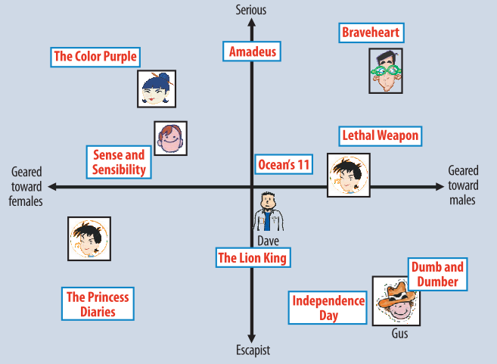
Latent Factor Models
(Koren et al. 2009, S. 32)
Notes:
Allgemeine Methode. Latent Factor Models: Versuch zugrunde liegende Faktoren hinter den Bewertungen / Vorlieben zu finden, z.B. abstrahiert bei Filmen Genres wie Romantik / Action, oder auch “Charaktertiefe”, jeder Faktor misst dann wie sehr ein Nutzer Filme mag, die bei diesem Faktor hoch bewertet warden
Ebenfalls möglich, für jeden Nutzer eineN Vektor aufzuspannen und dort Bewertungen abzulegen (viele leere Werte)
Ermöglicht aber auch, implizites Feedback zu kodieren; zu interpretieren dann als “Verhalten bzw. Event vorhanden / nicht vorhanden”
Spezielle Methode: Matrix factorization: Beschreibt sowohl Items als auch Nutzer durch Vektoren von Faktoren, die auf Basis von Bewertungen gewonnen warden; starke Übereinstimmung von item und Nutzer Faktoren => Recommendation

Slide 12
Weitere Ansätze
Content-based: empfehle einem Nutzer

Slide 13
Typische Probleme im Bereich RS
Data Sparsity
Anzahl Items und Nutzer meist hoch, jedoch wenig Überschneidungen
Bewertungen ungleichmäßig verteilt
Kaltstart
Start des Systems, Umgang mit neuen Usern
Skalierbarkeit
Parallelisierung, inkrementelle Algorithmen
Angriffe: Hersteller hat hohes Interesse an Manipulation des RS
User Interface / User Akzeptanz
Transparenz der Empfehlung
Navigation in großen Datenmengen
Vielfalt und Neuheit
Ggf. Kontrovers zu Genauigkeit
Zeit: Vorlieben ändern sich
Evaluation
Bias: Skalen der Bewertungen von Nutzern nicht vergleichbar
(Lü et al., S.6ff.)
Notes:
* Data Sparsity: Anzahl der zu empfehlenden Dinge hoch, aber die Überschneidungen zwischen zwei Nutzern ist oft eher gering; selbst wenn es viele Bewertungen gibt, sind sie meist ungleichmäßig verteilt
Kaltstart: Was passiert mit neuen Nutzern bzw. Beim Start eines Systems wenn noch keine Daten für Nutzer vorhanden sind um sinnvolle Empfehlungen abzugeben?
Angriffe: eine Empfehlung bedeutet ggf. Den Erfolg eines Produktes, sodass die Produzenten ein signifikantes Interesse daran haben, ein Recommender System zu beeinflussen
Skalierbarkeit: Bei Millionen von Nutzern und / oder Produkten / Items muss die Komplexität der eingesetzten Algorithmen berücksichtigt warden; Parallelisierung bzw. Inkrementelle Algorithmen
User Interface / User Akzeptanz: Empfehlungen müssen transparent sein, damit Nutzer sie akzeptieren; System muss navigieren in Produktflut ermöglichen
Vielfalt: am sichersten ist das populärste zu empfehlen, aber dazu bräuchte der Nutzer kein recommender system; accuracy führt daher ggf. Auf die falsche Fährte und der Nutzer ist am dankbarsten für “Geheimtips”; außerdem ist Entdecken von Neuem eventuell gewünscht statt “noch mehr des Gleichen”
Zeit: manche Vorlieben sind konstant, andere sind stimmungsabhängig, wieder andere ändern sich schnell
Evaluation: Wie evaluiert man Änderungen am laufenden System? Wurde das Abo gekündigt weil das Geld knapp war oder weil der Dienst nicht gefiel?
Bias: Manche Nutzer vergeben nur 5-Sterne oder gar keine Bewertungen, manche nur 1-Stern-Bewertungen, andere vergeben keine Extreme. Auf der gleichen Skala bedeuten daher die Bewertungen nicht das selbe

Slide 14
CRISP – Phasen/ Aufgaben Recommender
Business Understanding
Geschäftsziel
Data Understanding
Kaltstart-Problematik
Data preparation
Umgang mit leeren Werten
Datenschutz
Was wird empfohlen?
Integration mit Navigation/ Kontext in bestehenden Produkten
Anforderungen an Schnelligkeit, Transparenz, Robustheit ggü. Angriffen
Erwartungen der Nutzer
Bewertungen
Demographische Daten
Bias
Bewegungsdaten (Aussagekraft?)
Quantität der Daten
Notes:
Ziel ? Recommender ist Geschäftsmodell (Spotify, Netflix), “long tail” e-commerce, Erhöhte Treue, Werbeeffekt, Erhöhte Systemeffizienz

Slide 15
CRISP – Phasen/ Aufgaben Recommender
Modeling
Methodenwahl: content-, demographic-, collaborative filtering, model vs. memory based, Data-Mining-Techniken
Evaluation
Interpretation der Tests bzw. des impliziten Feedbacks
Deployment
Idealerweise läuft Evaluation der Nützlichkeit weiterhin: Präferenzen ändern sich
Evaluationsmetriken: Genauigkeit vs. Diversität, implizites Feedback
Kombination von Algorithmen, Page-Generierung
Testdesign: bestehende Datenbanken z.B. von Netflix, lastfm oder A/B-Test?
Positive feedback loop, Ablehnung von Neuem
statistische Relevanz (Störfaktoren hoch)
Notes:
Ziel ? Recommender ist Geschäftsmodell (Spotify, Netflix), “long tail” e-commerce, Erhöhte Treue, Werbeeffekt, Erhöhte Systemeffizienz

Slide 16
Fragen
?

Slide 17
Literaturverzeichnis
Bobadilla, Jesús; Ortega, Fernando; Hernando, Antonio; Gutiérrez, Abraham (2013): Recommender systems survey. In: Knowledge-based systems 46, S. 109–132.
Burke, Robin (2007): Hybrid web recommender systems. In: The adaptive web: Springer, S. 377–408.
Deuk Hee Park; Hyea Kyeong Kim; Il Young Choi; Jae Kyeong Kim (2012): A literature review and classification of recommender systems research. In: Expert Systems with Applications 39 (11), S. 10059–10072. DOI: 10.1016/j.eswa.2012.02.038.
Koren, Yehuda; Bell, Robert; Volinsky, Chris (2009): Matrix factorization techniques for recommender systems. In: Computer 42 (8).
Lü, Linyuan; Medo, Matúš; Yeung, Chi Ho; Zhang, Yi-Cheng; Zhang, Zi-Ke; Zhou, Tao (2012): Recommender systems. In: Physics Reports 519 (1), S. 1–49.

Slide 18
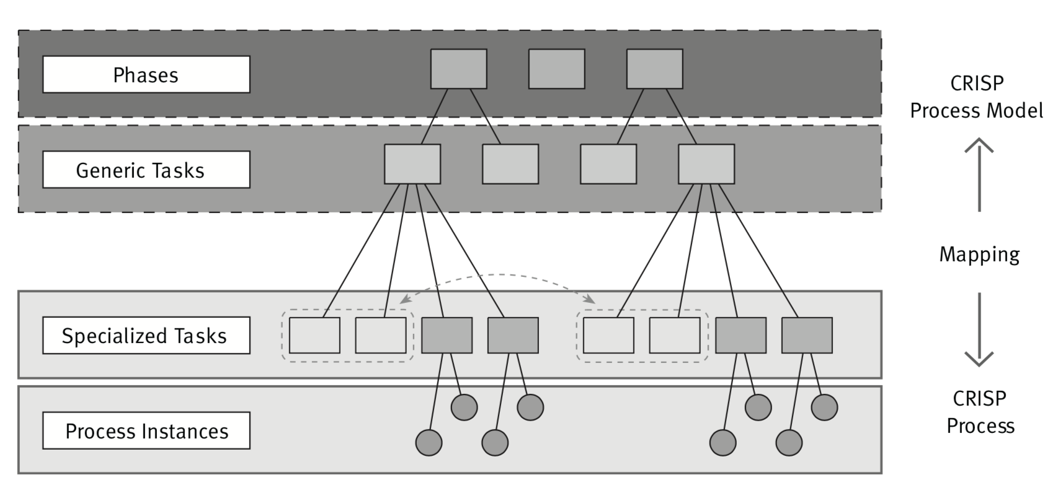
CRISP-DM: Hierarchie
Welche Aktivitäten sind für die Recommender Systeme wichtig?
Wie sieht die Umsetzung dieser Aktivitäten aus?
?
?
?

Slide 19
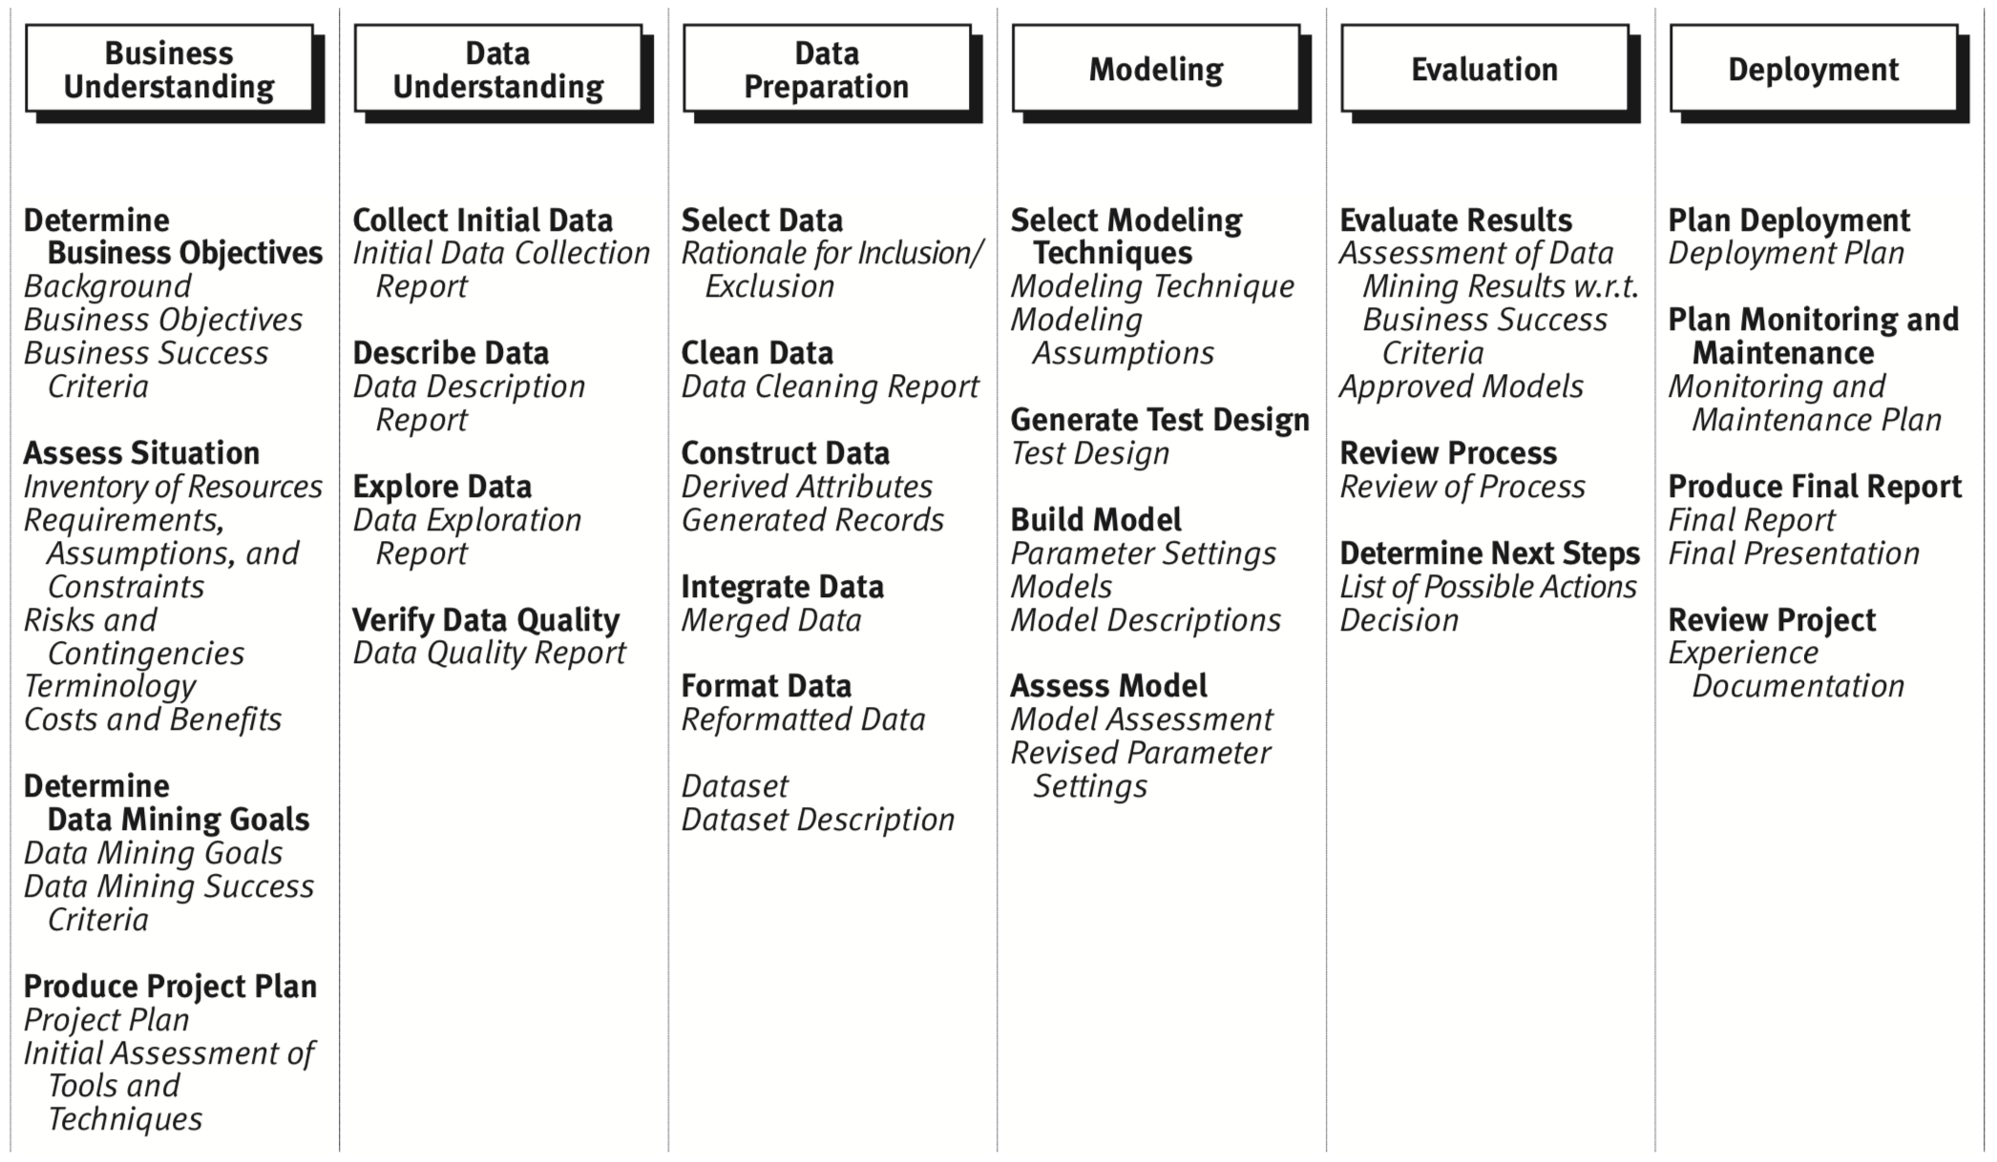
CRISP-DM

Slide 20

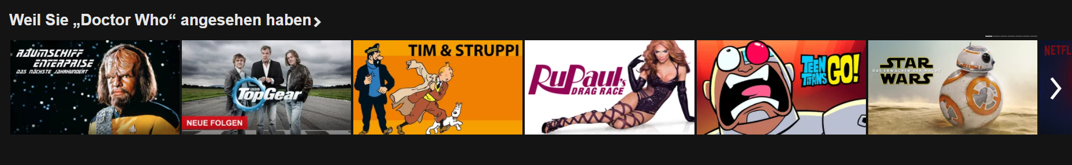
Hybrider Ansatz am Beispiel Netflix
Kombination mehrer Algorithmen
nochmal ansehen
Personalisierte Top-N-Videos
Genre-basiert
Notes:
Derzeit beliebt: Sich wiederholende Ereignisse mit Kurzzeit-Effekt : z.B. Valentins-Tag in Nordamerika -> romantische Videos oder 2. einzigartige kurzzeit-Effekte wie Hurricanes, die zu einem Interesse an Dokumentationen über Hurrikane führen (hier ist der Hurrikan Trump?)
Nochmal ansehen: Wie lange ist es her, dass geschaut wurde und an welcher Stelle wurde gestoppt?
Weil Sie “XY” gesehen haben: Video-Video Similarity algorithm, nicht personalisiert, wohl aber Welche Streifen angezeigt warden
Top-N: Mischung aus populären und personalisierten Ergebnissen am erfolgreichsten
Genre-basierte Zeilen basieren auf der personalisierten Sortierung, sind aber eine Teilmenge auf Basis des Genres
Jeder Nutzer sieht andere Filme und Serien,
Auch der Seiten-Aufbau Algorithmus ist inzwischen adapativ (war mal template-basiert)

Slide 21
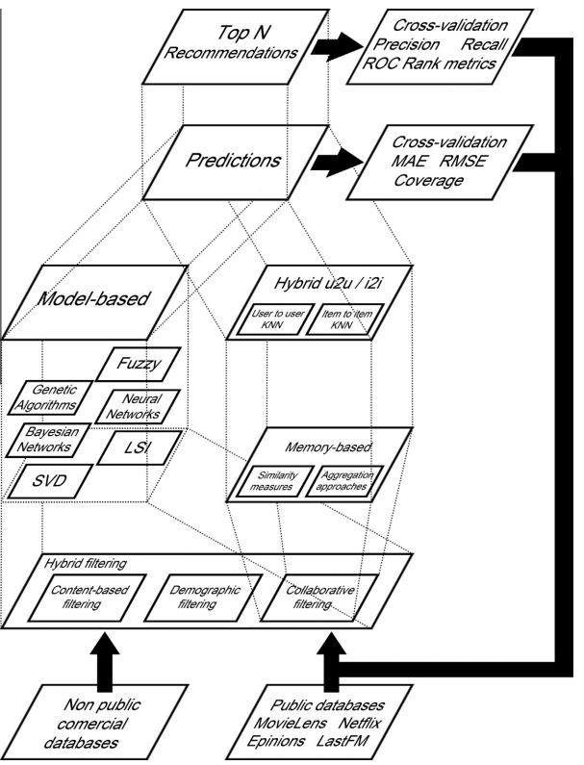
Herangehensweisen
(Bobadilla et al. 2013, S. 112)
Notes:
Content-basiertes Filtern empfiehlt auf Basis der Entscheidungen in der Vergangenheit (Nutzer hat bereits ein Mal einen Science Fiction Film gekauft -> empfehlen), außerdem können Ähnlichkeiten zwischen Items berechnet werden (z.B. ähnliche Künstler / Songs am Beispiel von Spotify), sodass ähnliche Dinge zu denen empfohlen werden können, die der Nuzter gekauft, gesehen, angeklickt hat
Demographisches Filtern empfiehlt ähnlichen Nutzergruppen ähnliche Dinge basierend auf Geschlecht, Alter, Land etc.
Kollaboratives Filtern ermöglicht Nutzern das Bewerten der Items, sodass bei genügend Daten vorliegen, benutzer-spezifische Empfehlungen berechnet werden können
Beispielsweise auf Basis eines Ähnlichkeitsmaßes zwischen den Nutzern und dem Einsatz von k-nearest neighbors
Hybrid filtering: Kombination mehrer Ansätze
Memory-based methods: Basieren auf Nutzerbewertungen oder sonstigen zuvor generierten Daten, nutzen für gewöhnlich Ähnlichkeitsmaße um Distanzen zwischen Nutzern und / oder Items zu berechnen
Model-based methods: Nutzen vorhanden Informationen (Bewertungen, Käufe, Klicks), um Modelle zu trainieren, die dann die Empfehlungen erzeugen
Evaluation kann bei bekannten Test-Datensätzen mittels bspw. Root mean squared error erfolgen; Evaluation von Verbesserungen eines Systems aber deutlich schwerer, da hier nur implizite Evaluation möglich (z.B. über Erhöhung der gesehenen Stunden bei Streaming Dienst bzw. Negatives Feedback durch Beendigung des Vertrages)

Slide 22
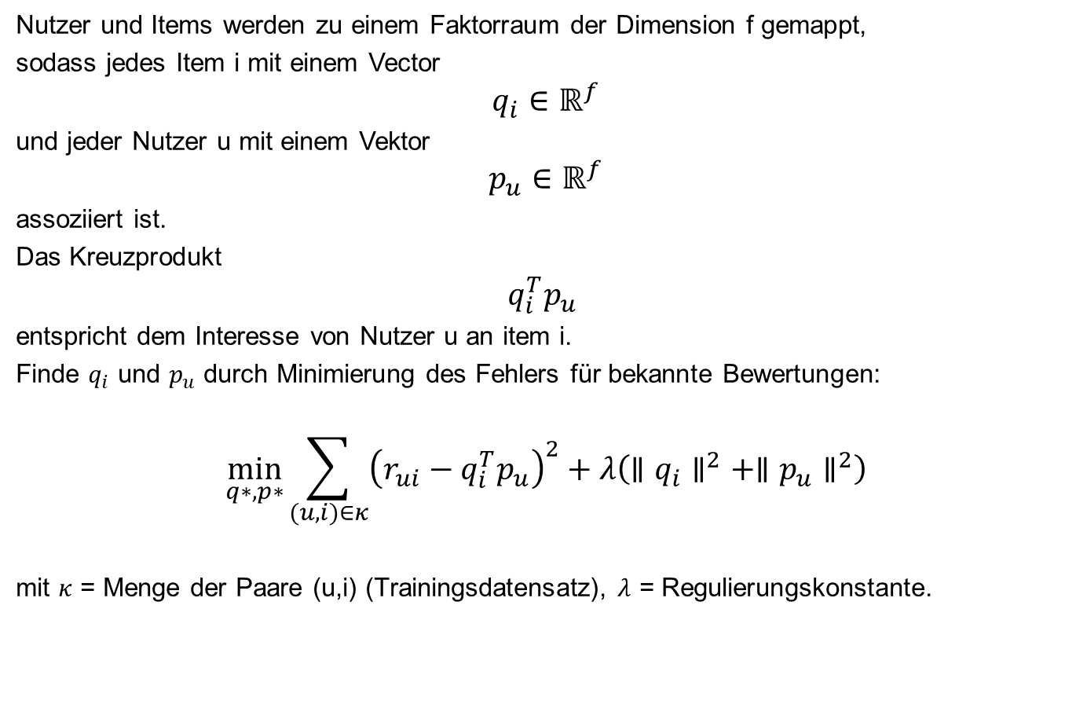
Matrix Factorization
Nutzer und Items werden zu einem Faktorraum der Dimension f gemappt,
sodass jedes Item i mit einem Vector
$$q_{i}∈ℝ^{f}$$
und jeder Nutzer u mit einem Vektor
$$p_{u}∈ℝ^{f}$$
assoziiert ist.
Das Kreuzprodukt
$$q_{i}^{T}p_{u}$$
entspricht dem Interesse von Nutzer u an item i.
Finde $q_{i}$ und $p_{u}$ durch Minimierung des Fehlers für bekannte Bewertungen:
$$\min_{q∗, p∗}{\sum_{(u,i)∈κ}{{\left(r_{ui}−q_{i}^{T}p_{u}\right)}^{2}+λ\left({∥q_{i}∥}^{2}+{∥p_{u}∥}^{2}\right)}}$$
mit $κ$ = Menge der Paare (u,i) (Trainingsdatensatz), $λ$ = Regulierungskonstante.
(Koren et al. 2009, S. 32)
Notes:
Allgemeine Methode. Latent Factor Models: Versuch zugrunde liegende Faktoren hinter den Bewertungen / Vorlieben zu finden, z.B. abstrahiert bei Filmen Genres wie Romantik / Action, oder auch “Charaktertiefe”, jeder Faktor misst dann wie sehr ein Nutzer Filme mag, die bei diesem Faktor hoch bewertet warden
Ebenfalls möglich, für jeden Nutzer eineN Vektor aufzuspannen und dort Bewertungen abzulegen (viele leere Werte)
Ermöglicht aber auch, implizites Feedback zu kodieren; zu interpretieren dann als “Verhalten bzw. Event vorhanden / nicht vorhanden”
Spezielle Methode: Matrix factorization: Beschreibt sowohl Items als auch Nutzer durch Vektoren von Faktoren, die auf Basis von Bewertungen gewonnen warden; starke Übereinstimmung von item und Nutzer Faktoren => Recommendation
Lambda: Weder over-fitting noch zu sehr generaliseren
Minimierung zum Beispiel mit Gradientenabstiegsverfahren, d.h. der Fehler wird berechnet und anhand des Fehlers wird ein Vektor in entgegen gesetzter Richtung des Gradienten bestimmt
Alternativ: Alternating Least Squares: Fixiere zunächst qi mit imaginären Werten und berechne so pu, dann anders herum; da Berechnungen unabhängig sind Parallelisierung möglich

